Slide 1
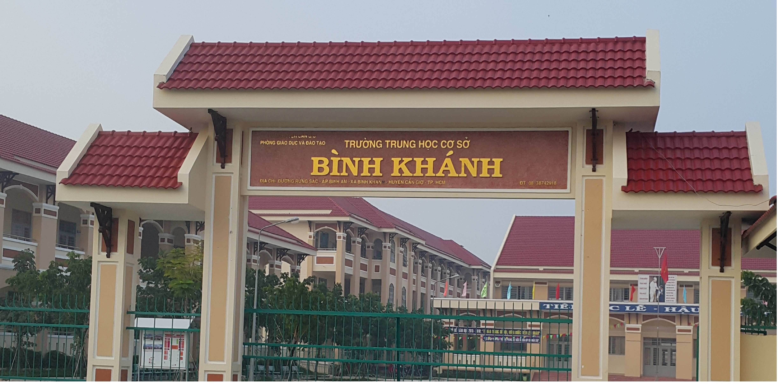

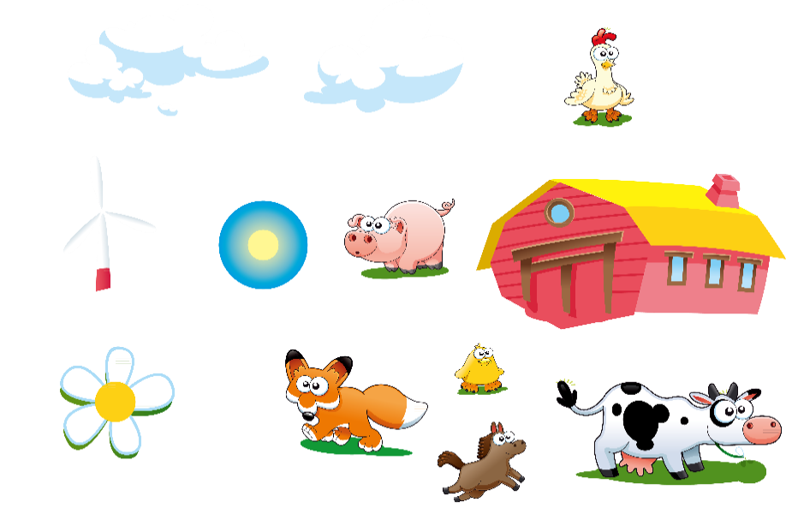


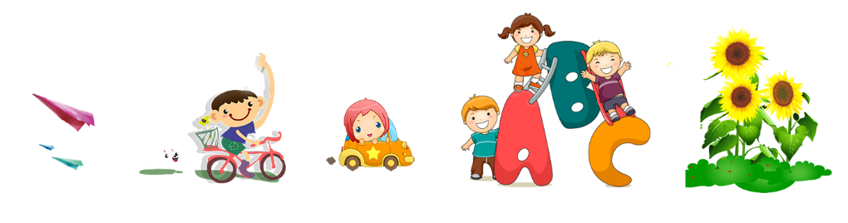



延迟符
CHÀO MỪNG CÁC EM HỌC SINH
TỔ: NGỮ VĂN

Slide 2


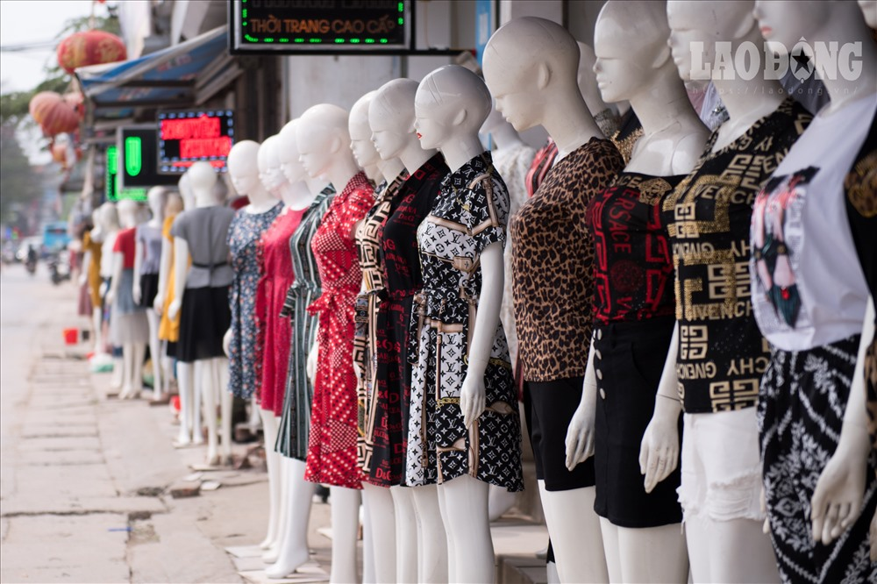
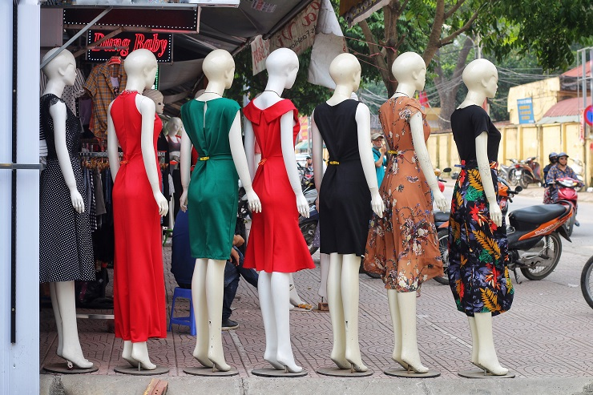
KHỞI ĐỘNG
Hãy quan sát các hình ảnh sau, ở cửa hàng quần áo người ta thường sử dụng vật dụng gì để trưng bày quần áo?

Slide 3



Tiết 100
THỰC HÀNH TIẾNG VIỆT

Slide 4





NỘI DUNG BÀI HỌC
I. TỪ MƯỢN
II. YẾU TỐ HÁN VIỆT
III. LUYỆN TẬP

Slide 5


I. TỪ MƯỢN

Slide 6

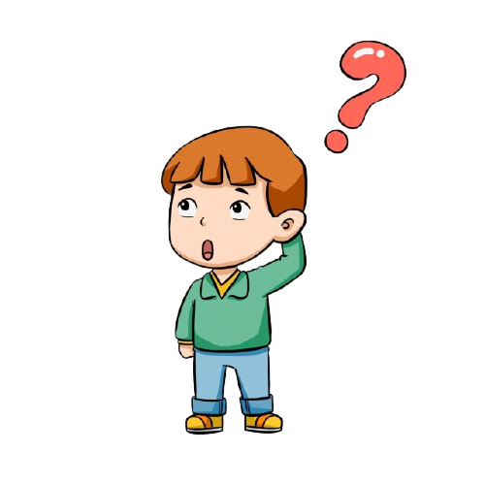

QUAN SÁT VÍ DỤ:
“Chú bé vùng dậy vươn vai một cái bỗng biến thành một tráng sĩ mình cao hơn trượng...”
Giải thích các từ “trượng”, “tráng sĩ” trong câu văn?

Slide 7
QUAN SÁT VÍ DỤ:
“Chú bé vùng dậy vươn vai một cái bỗng biến thành một tráng sĩ mình cao hơn trượng...”
Trượng: Đơn vị đo bằng 10 thước Trung Quốc cổ = 3,33m, ở đây được hiểu là rất cao.
Tráng sĩ: Người có sức lực cường tráng, chí khí mạnh mẽ, hay làm việc lớn.

Slide 8
NHẬN XÉT:
- Tiếng việt vay mượn nhiều từ của tiếng nước ngoài để làm giàu cho vốn từ của mình.
- Tiếng việt mượn từ của tiếng hán và một số ngôn ngữ khác: Anh, Pháp, Nga….

Slide 9
II. YẾU TỐ HÁN VIỆT

Slide 10

BÀI TẬP:
Hãy ghép các yếu tố hán việt sau để tạo ra từ:
        Hải
        Thủy
        Gia

Slide 11

BÀI TẬP:
        Hải: hải sản, hải quân, lãnh hải…
        Thủy: thủy sản, thủy lợi, thủy quân…
        Gia: gia đình, gia tộc, gia sản…

Slide 12
NHẬN XÉT:
- Các yếu tố Hán Việt có khả năng cấu tạo nên rất nhiều từ khác nhau.

Slide 13
III. LUYỆN TẬP

Slide 14

BÀI TẬP 1
Trong các từ sau, đâu là từ mượn tiếng Hán, đâu là từ mượn các ngôn ngữ khác?
Nhân loại, thế giới, video, nhận thức, cộng đồng, xích lô, cô đơn, nghịch lí, mê cung, a-xit, ba-zơ.

Slide 15
BÀI TẬP 1
Nhân loại, thế giới, video, nhận thức, cộng đồng, xích lô, cô đơn, nghịch lí, mê cung, a-xit, ba-zơ.
Từ mượn tiếng Hán: nhân loại, thế giới, nhận thức, cộng đồng, cô đơn, nghịch lí, mê cung.
Từ mượn các ngôn ngữ khác: video, xích lô, a-xit, ba-zơ.

Slide 16
BÀI TẬP 2
Theo em, vì sao chúng ta mượn những từ như email, video và internet?
Khi các hiên tượng như email, video, internet được phát minh, tiếng Việt chưa có từ vựng để biểư đạt những hiện tượng này. Do đó, chứng ta mượn các từ này để phục vụ cho giao tiếp, qua đó làm giàn có, phong phú thêm vốn từ vựng tiếng Việt.

Slide 17
BÀI TẬP 3
Đọc đoạn văn và trả lời câu hỏi SGK/tr48
Người cán bộ hưu trí không thể hiểu được những điều nhân viên lễ tân nói vì nhân viên lễ tân đã lạm dụng từ mượn trong giao tiếp.
Bài học rút ra: khi giao tiếp, cần tránh lạm dụng từ mượn. Chúng ta chỉ nên dùng từ mượn khi không có từ tiếng Việt tương đương để biển đạt.

Slide 18
BÀI TẬP 7
Phân biệt nghĩa của những yếu tố Hán Việt đồng âm sau đây:
Thiên trong thiên vị, thiên trong thiên văn, thiên trong thiên niên kỉ.
Họa trong tai họa với họa trong hội họa, họa trong xướng họa.
Đạo trong lãnh đạo, đạo trong đạo tặc, đạo trong địa đạo.

Slide 19
BÀI TẬP 7
Phân biệt nghĩa của những yếu tố Hán Việt đồng âm sau đây:
  - Thiên trong thiên vị: nghiêng, lệch;
- Thiên trong thiên văn: trời;
- Thiên trong thiên niên kỉ: một nghìn.

Slide 20
BÀI TẬP 7
Phân biệt nghĩa của những yếu tố Hán Việt đồng âm sau đây:
  - Hoạ trong tai hoạ: điều không may xảy tới;
  - Hoạ trong hội hoạ: nghệ thuật tạo hình, dùng màu sắc, đường nét để mô tả sự vật, hình tượng;
  - Hoạ trong xướng hoạ: hát hoà theo.

Slide 21
BÀI TẬP 7
Phân biệt nghĩa của những yếu tố Hán Việt đồng âm sau đây:
  - Đạo trong lãnh đạo: chỉ đạo;
  - Đạo trong đạo tặc: ăn trộm, ăn cắp;
  - Đạo trong địa đạo: con đường.

Slide 22



VẬN DỤNG
Việc nhìn nhận một vấn đề từ nhiều góc độ sẽ mang đến cho chúng ta những lợi ích gì? Em hãy viết đoạn văn khoảng 150 chữ trình bày ý kiến của mình về vấn đề trên, trong đoạn văn có sử dụng ít nhất hai từ Hán Việt.

Slide 23


HƯỚNG DẪN VỀ NHÀ
Hoàn thành các bài tập còn lại: Bài 4, 5,6
Chuẩn bị bài mới: Phải chăng chỉ ngọt ngào mới làm nên hạnh phúc?

Slide 24


CẢM ƠN CÁC EM ĐÃ
LẮNG NGHE BÀI GIẢNG!

